Slide 1
Социальная политика как часть стратегии бизнеса - фактор улучшения качества жизни в регионе

Slide 2
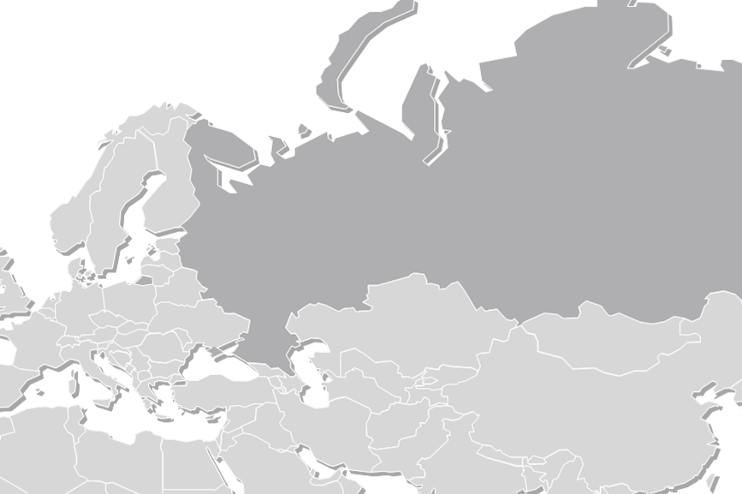
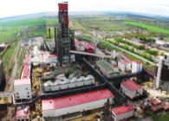
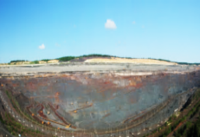
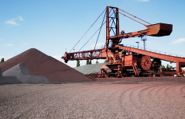
Кратко о компании МЕТАЛЛОИНВЕСТ
№1 в мире по производству товарного ГБЖ
№2 в мире по запасам железной руды
Топ-3 в мире по производству окатышей
Результаты в 2015 г.
Производственные активы компании
Производство в 2015 г.
39,5
млн т
железной руды*
23,8
млн т
окатышей
Лебединский ГОК
Уральская Cталь
Запасы | 3,9 млрд т
Железная руда* | 21,2 млн т
Окатыши | 9,0 млн т
ГБЖ | 2,6 млн т
Чугун | 2,5 млн т
Сталь | 1,0 млн т
5,4
млн т
ГБЖ/ПВЖ
2,5
млн т
чугуна
4,5
млн т
стали
Россия
Финансы за 2015 г.
Выручка 4 393 млн долл.
EBITDA 1 432 млн долл.
Михайловский ГОК
ОЭМК
Запасы | 10,5 млрд т
Железная руда* | 18,3 млн т
Окатыши | 11,0 млн т
Окатыши | 3,8 млн т
ПВЖ** | 2,8 млн т
Сталь | 3,5 млн т
Около 60 тыс. сотрудников
* Концентрат и аглоруда
** Прямовосстановленное железо
Notes:
Металлоинвест – один из ведущих производителей и поставщиков железорудной и метализованной продукции в мире (входит в топ-5)
Компания обладает вторыми по величине в мире разведанными запасами железной руды — около 14,4 млрд тонн по международной классификации JORС (IMC Montan)
Основной вектор развития компании – увеличение доли продукции с высокой добавленной стоимостью

Slide 3
Приоритеты в стратегии развития Компании «Металлоинвест» до 2023 года
Рост стоимости бизнеса
Увеличение
маржинальности
продаж
Повышение
операционной
и управленческой
эффективности
Повышение
инвестиционной
привлекательности
Социальная политика:
Содействует повышению устойчивости бизнеса
Снижает политические, кадровые и социальные риски
Содействует повышению производительности труда и вовлеченности работников
В основе устойчивого бизнеса:
Финансовая устойчивость
Технологическое развитие
Человеческий капитал

Slide 4
Повышение качества жизни – ключевая задача партнерства бизнеса и власти
Факторы влияющие на удовлетворенность качеством жизни
Развитие инфраструктуры (качество жилого фонда, транспорта, дорог и др.)
Медицинское обеспечение
Качественное образование
Досуг и отдых (кинотеатры, спортивные и развлекательные центры, рекреационные зоны и др.)
Культурное развитие (музеи, театры и др.)
Возможность участия в общественной жизни
Личная безопасность (низкий уровень преступности, отсутствие социальной напряженности и общественных конфликтов) и др.

Slide 5
Механизм социально-экономического партнерства (СЭП)
Социально-экономическое партнерство – площадка для выработки и реализации совместных действий в интересах развития территорий.
С 2011 года с администрациями городов и областей присутствия заключены трехсторонние соглашения о социально-экономическом партнерстве. Ежегодно для реализации соглашений принимаются программы социального партнерства, в которых определены ключевые совместные проекты и вклад каждого партнера.
Социально-экономическое партнерство:
Создание условий для устойчивого развития бизнеса на территориях
Легитимная площадка для партнерского взаимодействия с органами власти и синергии ресурсов в решении основных задачи территорий
Механизм привнесения новых технологий и лучших практик в решение актуальных социальных проблем территорий
Формирование устойчивых позитивных изменений на основе вовлечения жителей территорий в решение актуальных задач и развития компетенций местных сообществ

Slide 6
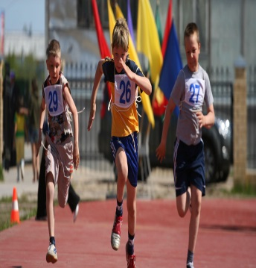
Социально-экономическое партнерство (СЭП): ключевые направления
Поддержка и популяризация здорового образа жизни и спорта
Развитие городских пространств
Развитие образования
Развитие социальной инфраструктуры
Поддержка культуры и искусства
Поддержка здравоохранения

Slide 7
Основных подходы в реализации социальных программ
Привнесение в регионы присутствия эксклюзивных интеллектуальных ресурсов
Привлечение фондов, научно-исследовательских институтов и экспертного сообщества к решению социальных задач с применением инновационных технологий и методик.
Широкое вовлечение заинтересованных сторон
Привлечение к сотрудничеству работников Компании, населения, представителей органов власти других заинтересованных сторон в целях выработки наиболее эффективных способов решения социальных задач.
Принцип «устойчивости»
Оказывая поддержку регионам присутствия через внешние социальные программы, Компания стремится к тому, чтобы вовлеченные в проведение данных программ заинтересованные стороны (в т.ч. местные организации, институты, население) развивались и могли в дальнейшем самостоятельно продолжать реализацию этих программ.

Slide 8
Основы эффективного партнерства
1
Сквозная поддержка инициатив на федеральном, региональном и муниципальном уровне
2
Внедрение проектного управления и проектного мышления
3
Развитие горизонтальных связей и преодоление межведомственных барьеров

